Slide 1
Luyện đọc
xem phim
que kem
tôm hùm
ghế đệm
mắm nêm
trốn tìm
chùm nhãn
đàn chim
con nhím
- Nam tìm kim cho bà.
- Bố mẹ đi xem và mua rèm cửa.

Slide 2
Tập vẽ

Slide 3



TIẾNG VIỆT 1
Trang 88 - 89

Slide 4



BÀI 1: NỐI
thềm nhà
tủm tỉm
tem thư

Slide 5
Bài 2: Khoanh vào tiếng có vần em, êm, im, um
a. Lan và em đi chơi trốn tìm.
b. Ngày nghỉ bố cho em đi Bờ Hồ ăn kem.
c. Hoa nở chúm chím.
d. Con cò mà đi ăn đêm.

Slide 6
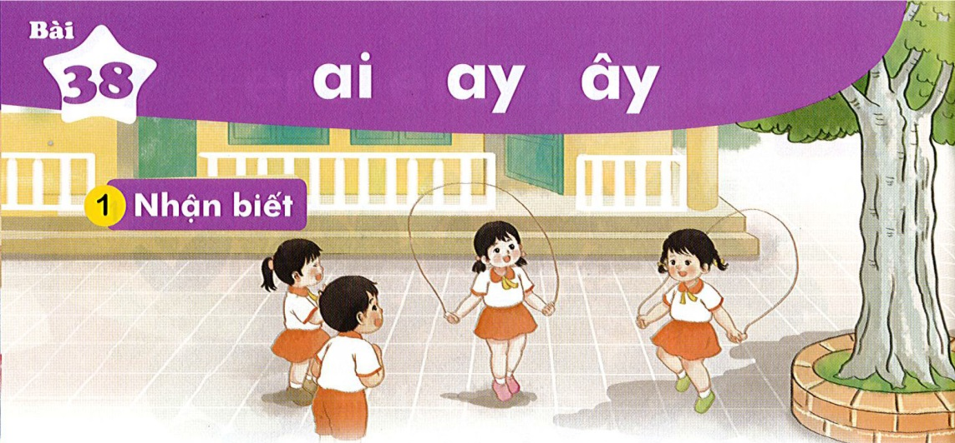

Bài
ai ay ây
38
Nhận biết
2
Hai bạn thi nhảy dây.

Slide 7
Đọc
3
ai
ay
ây
h
ai
hai

Slide 8
So sánh
a
ai
i
a
ay
y
a
ây
y

Slide 9


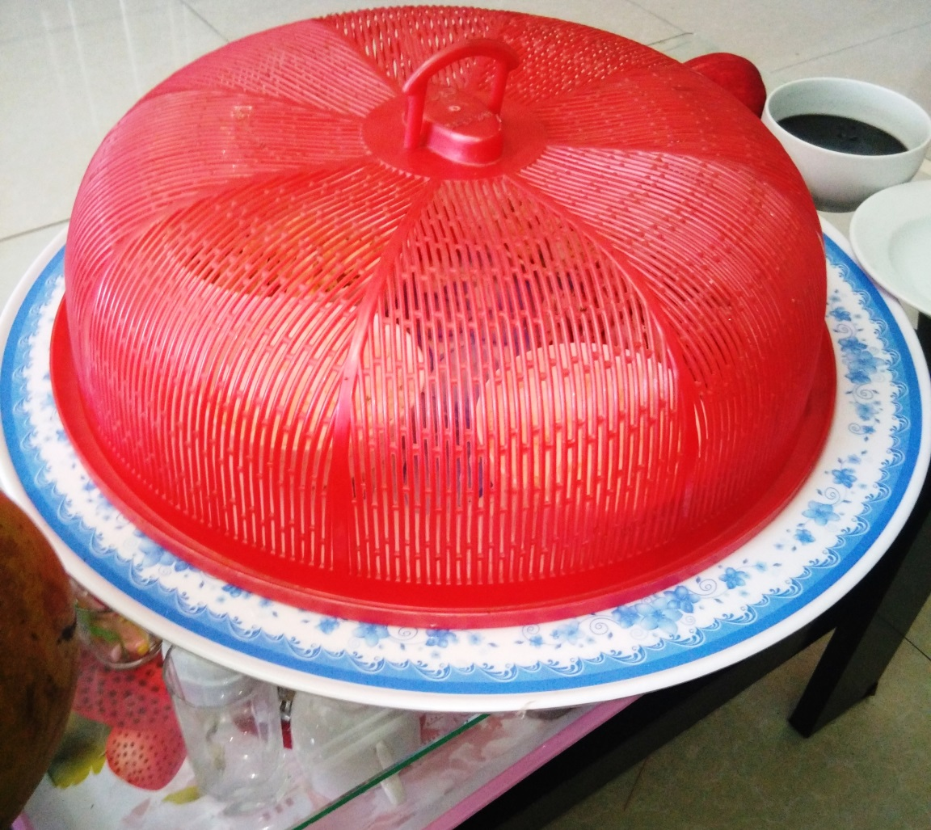

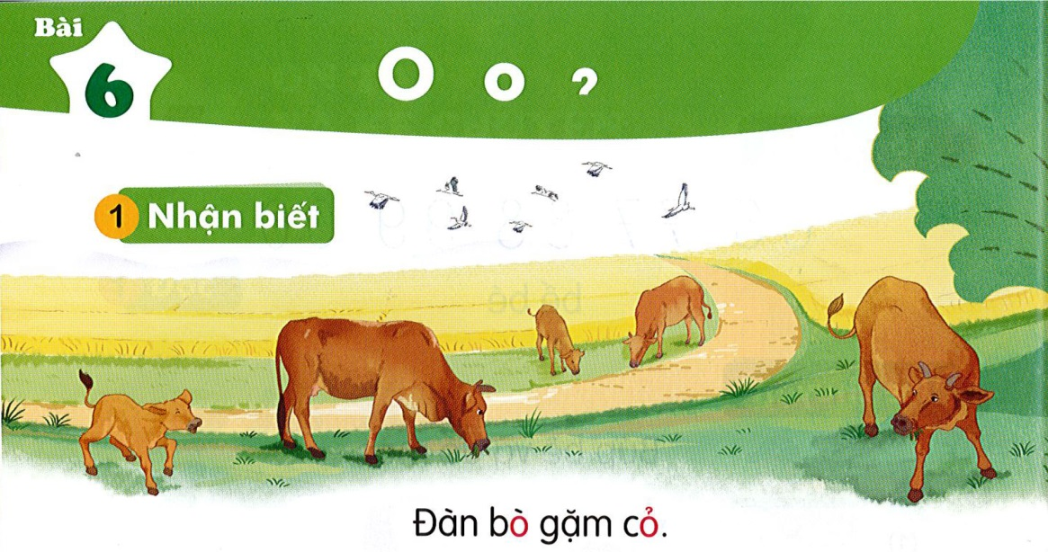
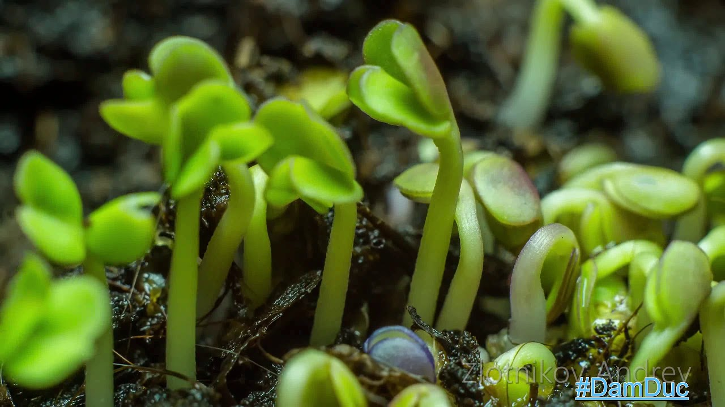
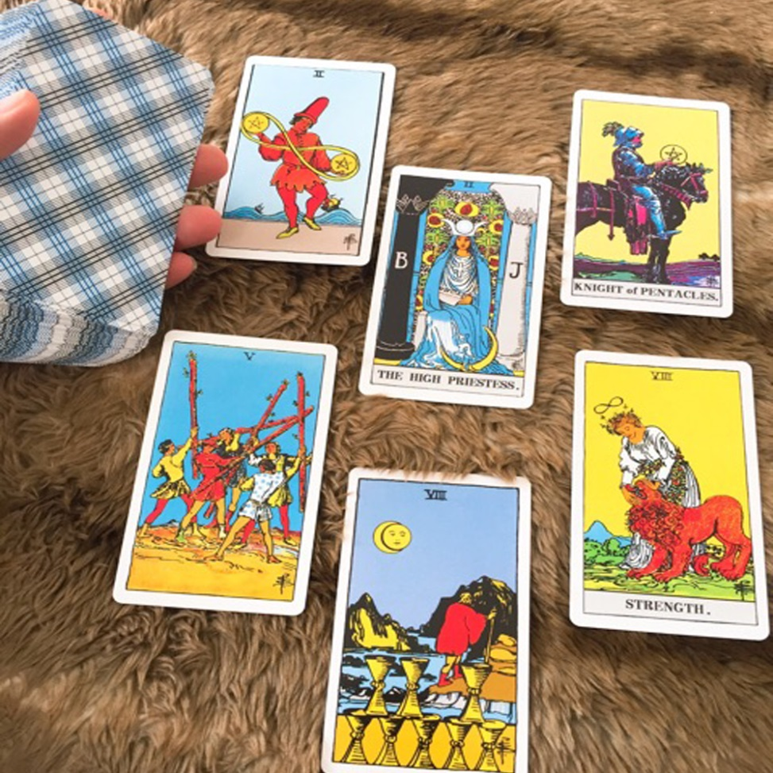

ai
ai
ay
ay
ây
ây
bài
lái
nảy
tay
đậy
lẫy
Notes:
GV chú ý minh hoạ từ lẫy cho HS hiểu bằng việc mô tả em bé lẫy

Slide 10

ai
ay
ây
h
ai
hai
Notes:
Ôn lại

Slide 11
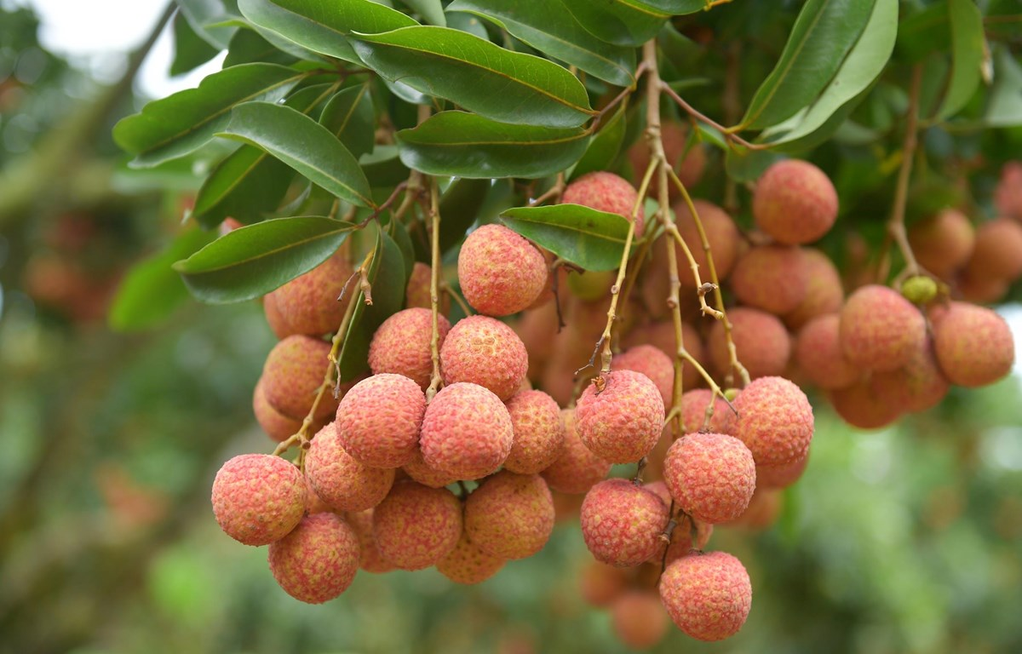
chùm vải
ai
Notes:
Hay còn gọi là CHIM ĐA ĐA

Slide 12
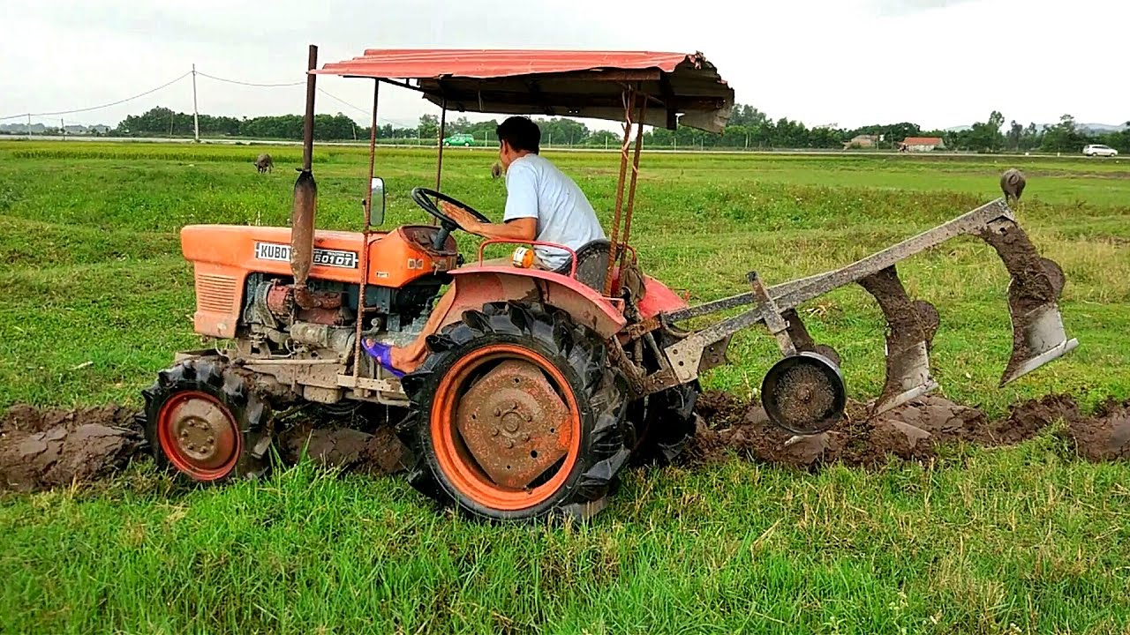
máy cày
ay
ay

Slide 13

đám mây
ây

Slide 14


chùm vải
máy cày
đám mây

Slide 15
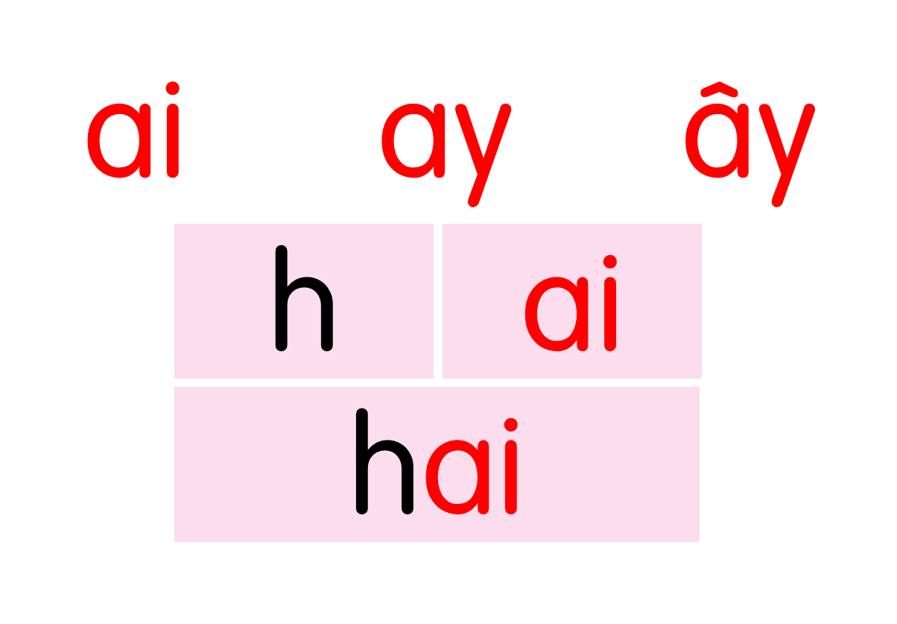
chùm vải
máy cày
đám mây

Slide 16
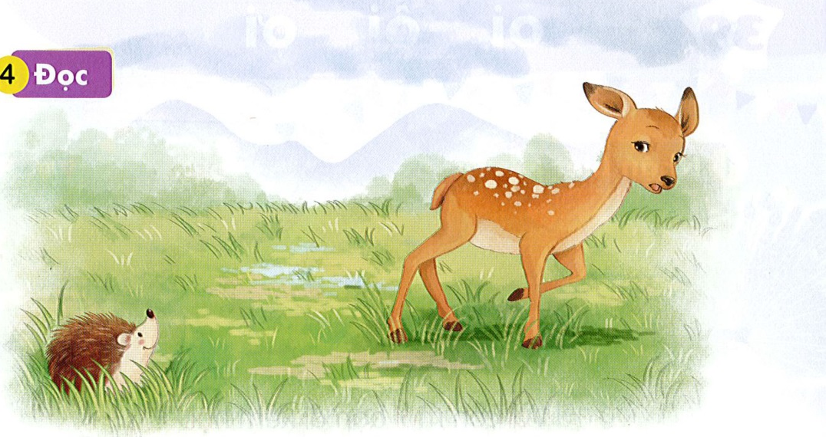
Đọc
6
1
ai
ây
ây
ai
Nai con nhìn thấy con gì bé nhỏ, thân đầy gai nhọn trên bãi cỏ. Nó chạy về nhà, hổn hển kể cho mẹ nghe. Nai mẹ tủm tỉm: “Bạn nhím đấy, con ạ”.
ai
2
ay
3
ai
ây

Slide 17
nai
bãi
đấy
đầy gai
chạy

Slide 18
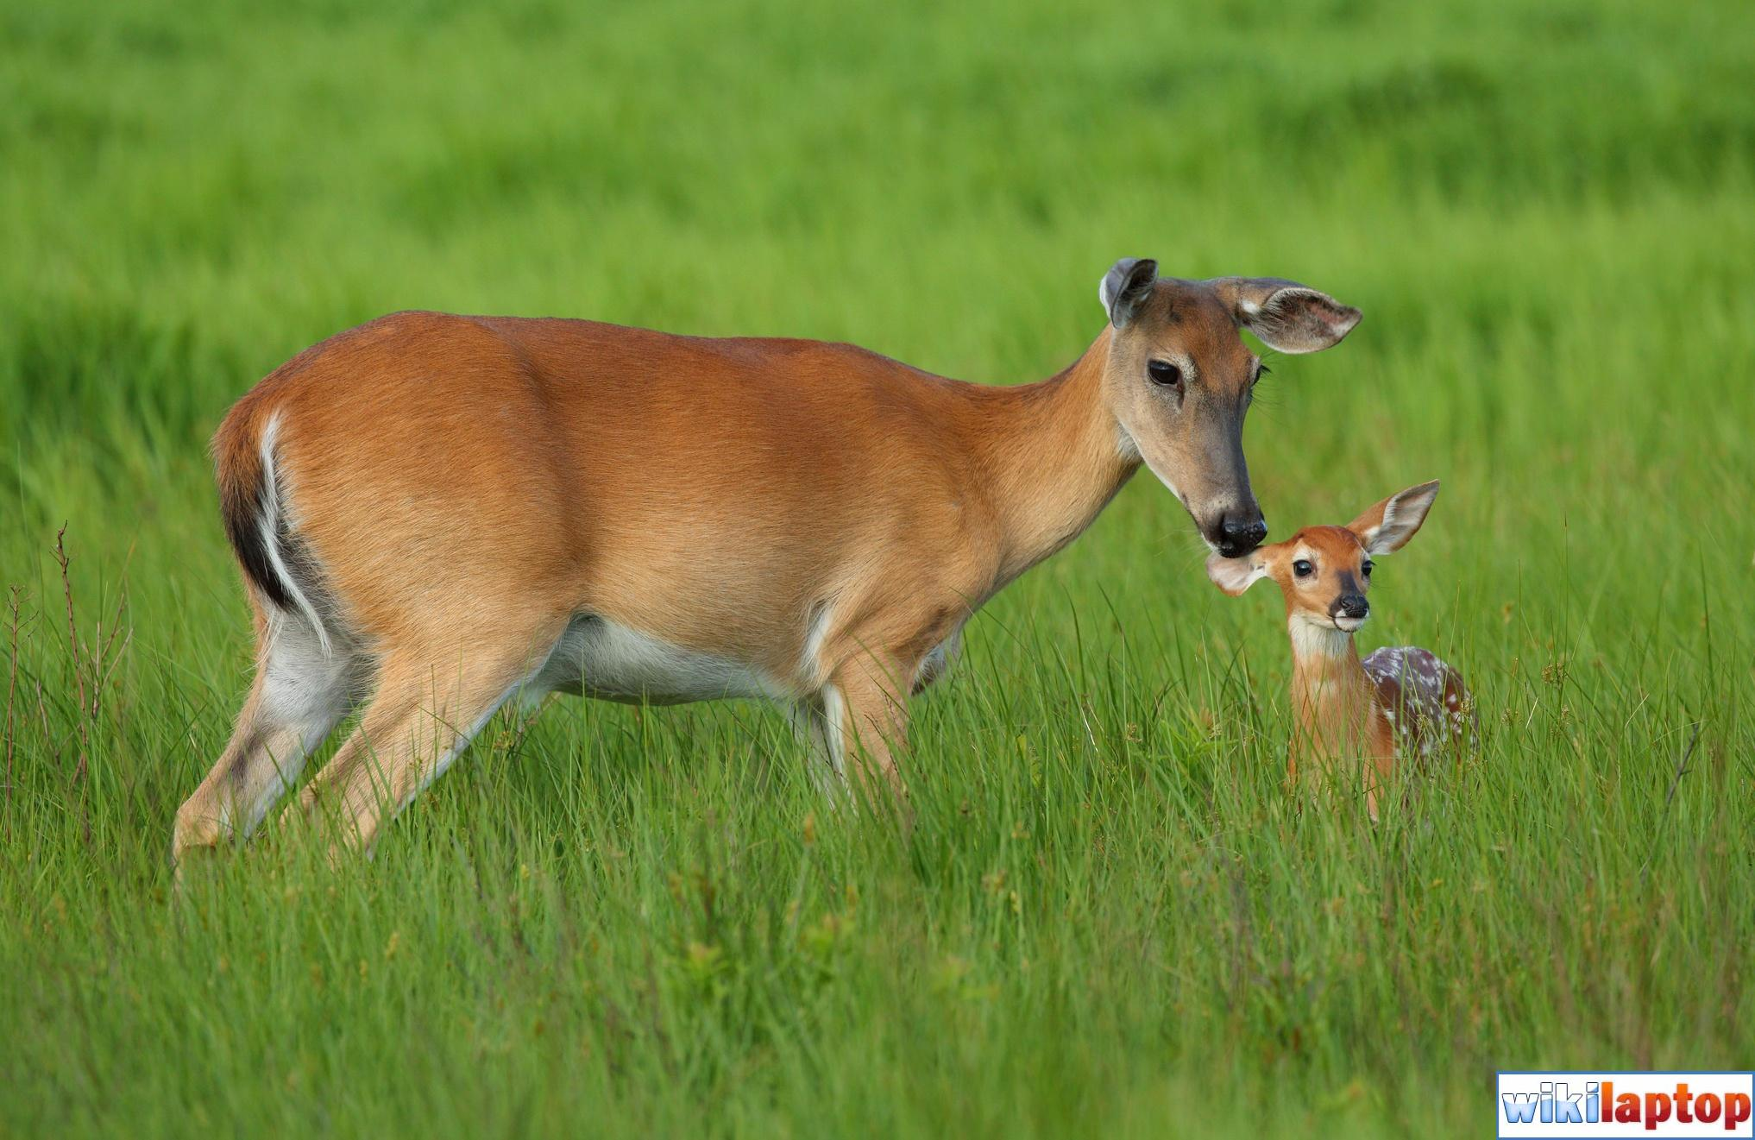
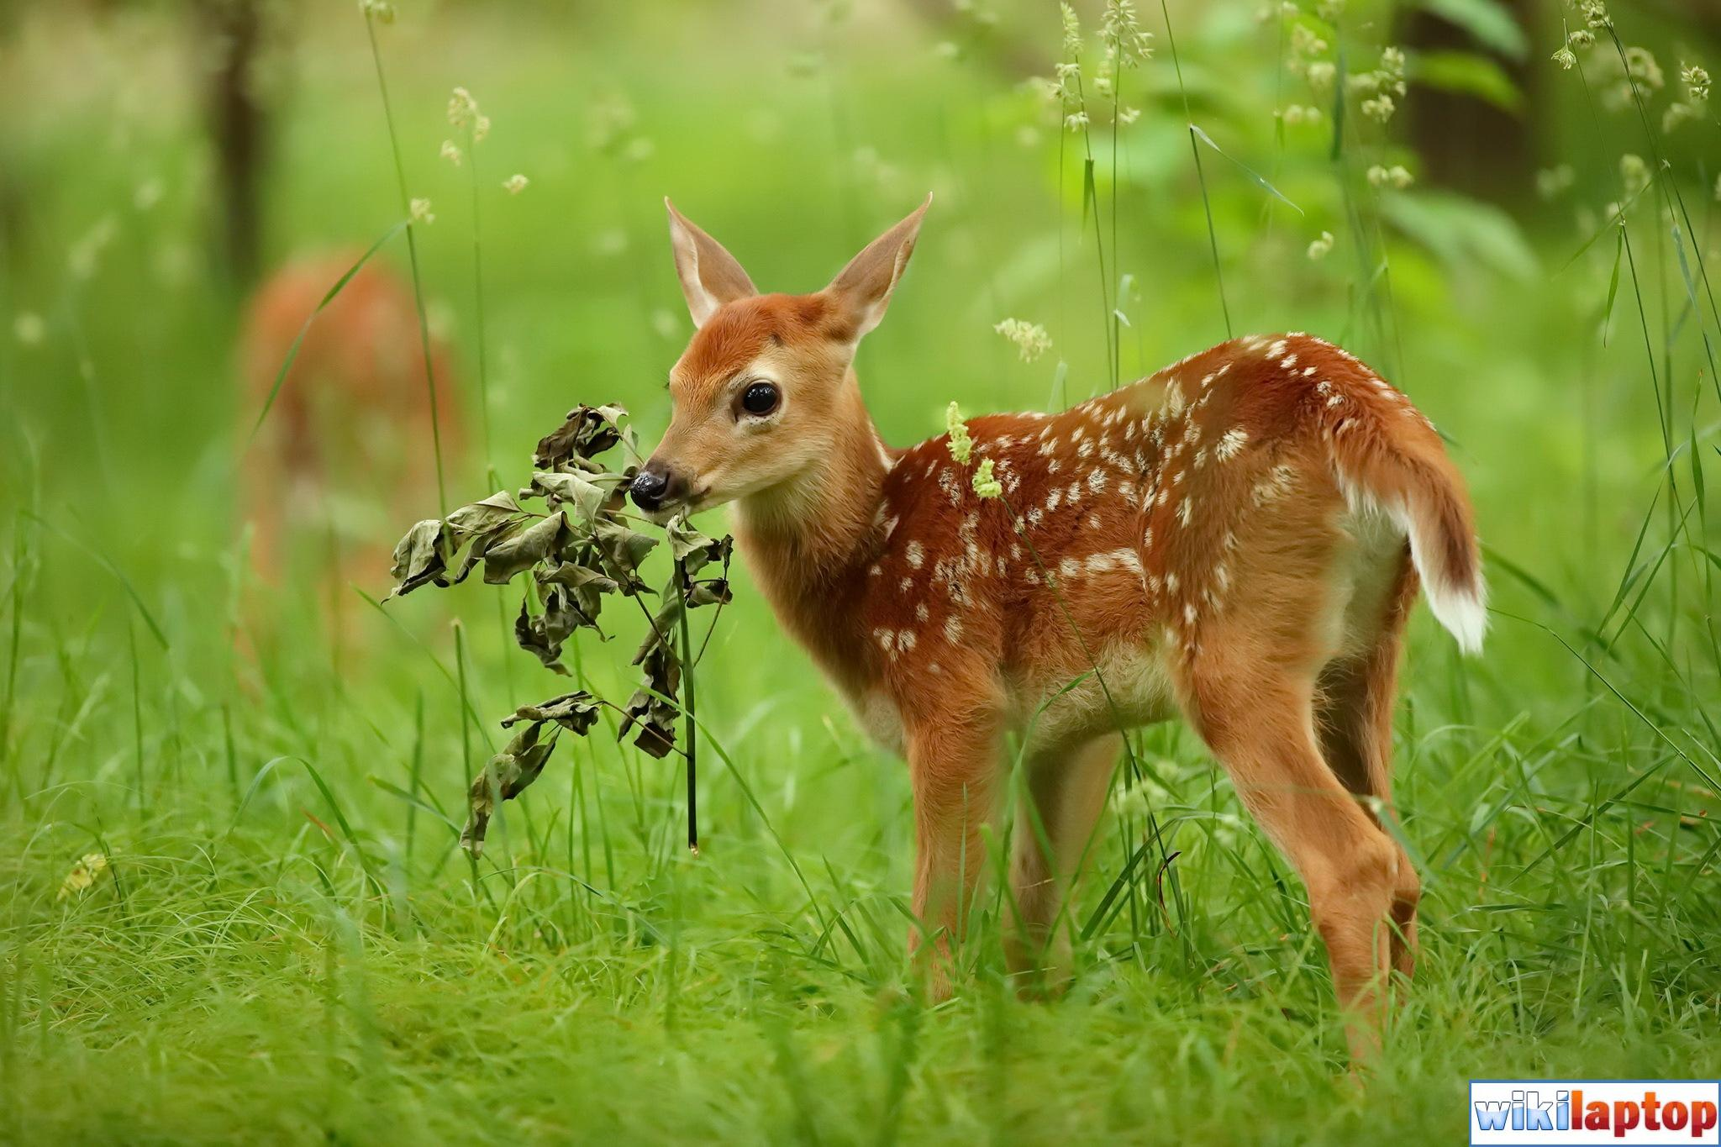

Slide 19
Nai con nhìn thấy con gì bé nhỏ, thân đầy gai nhọn trên bãi cỏ. Nó chạy về nhà, hổn hển kể cho mẹ nghe. Nai mẹ tủm tỉm: “Bạn nhím đấy, con ạ”.
Nai nhìn thấy một con vật trông như thế nào?
Nai con đã làm gì tiếp theo?
Em thử đoán xem nai con sẽ nói gì với mẹ?
Những loài vật nào xuất hiện trong bài?
Nai mẹ nói gì với con?
Notes:
GV chú ý HD cho HS hiểu ý nghĩa của dấu ngoặc kép.

Slide 20
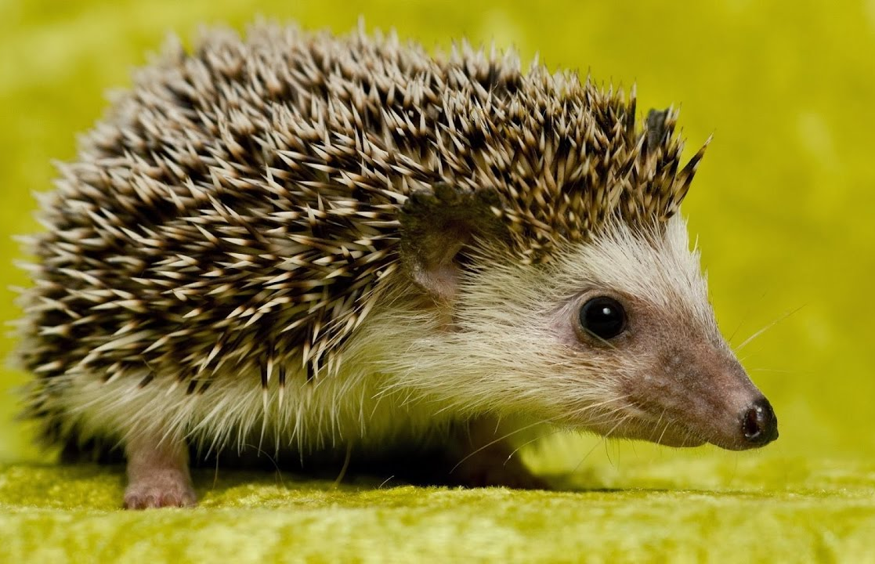
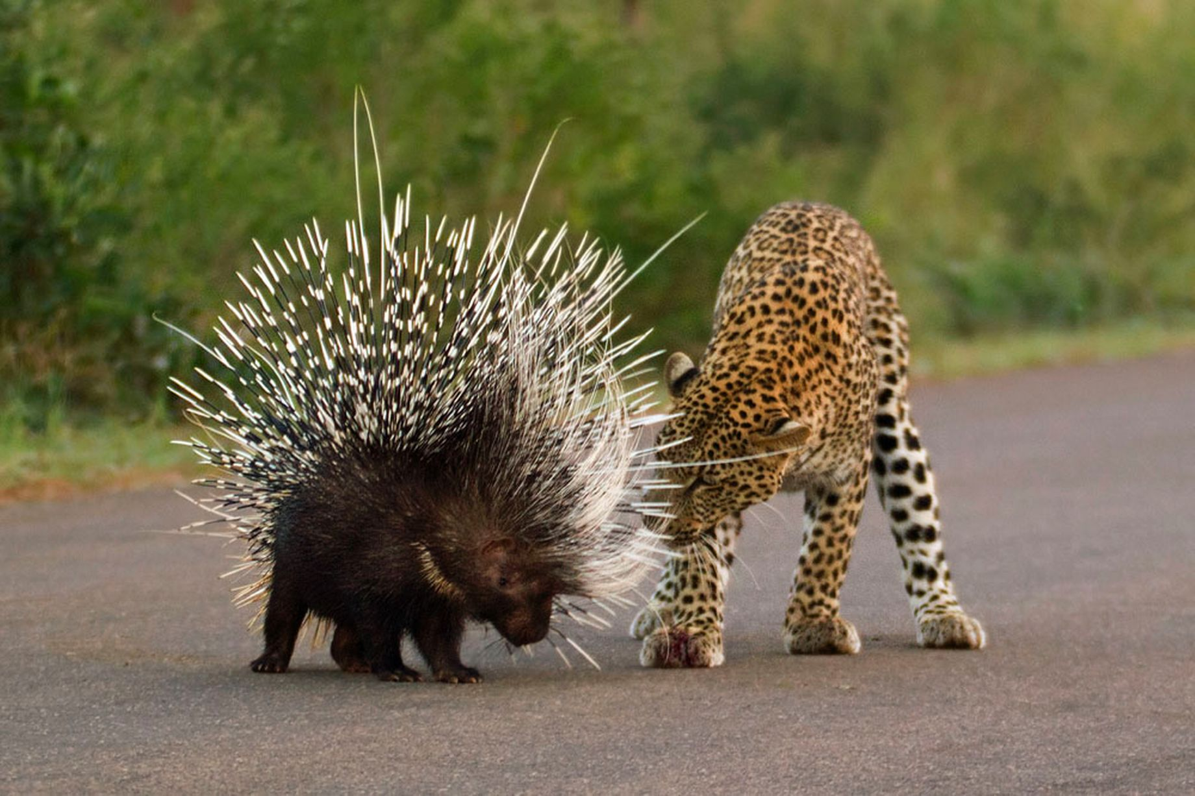

Slide 21
chùm vải
máy cày
đám mây
Nai con nhìn thấy con gì bé nhỏ, thân đầy gai nhọn trên bãi cỏ. Nó chạy về nhà, hổn hển kể cho mẹ nghe. Nai mẹ tủm tỉm: “Bạn nhím đấy, con ạ”.

Slide 22
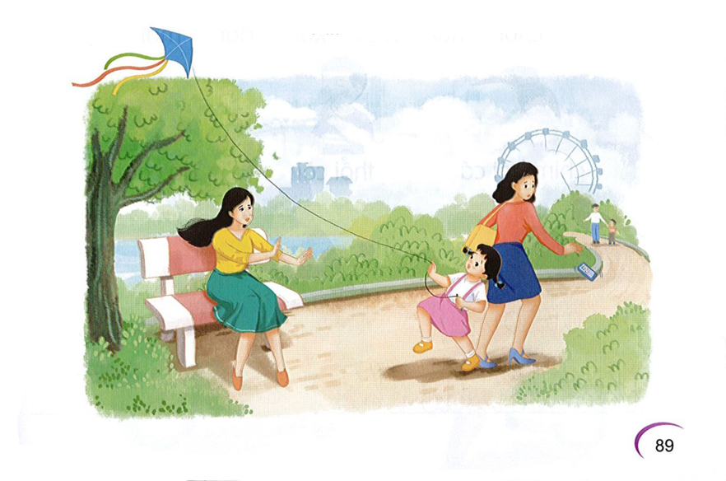
Nói
7
Xin lỗi

Slide 23

Thư giãn nào!

Slide 24


Slide 25
Hướng dẫn viết bảng
4
ai

Slide 26



Slide 27
ai

Slide 28
Hướng dẫn viết bảng
4
a⌐

Slide 29


Slide 30
ay

Slide 31
Hướng dẫn viết bảng
4
â⌐

Slide 32


Slide 33
ây

Slide 34
εùm ȩải

Slide 35
đám jây

Slide 36
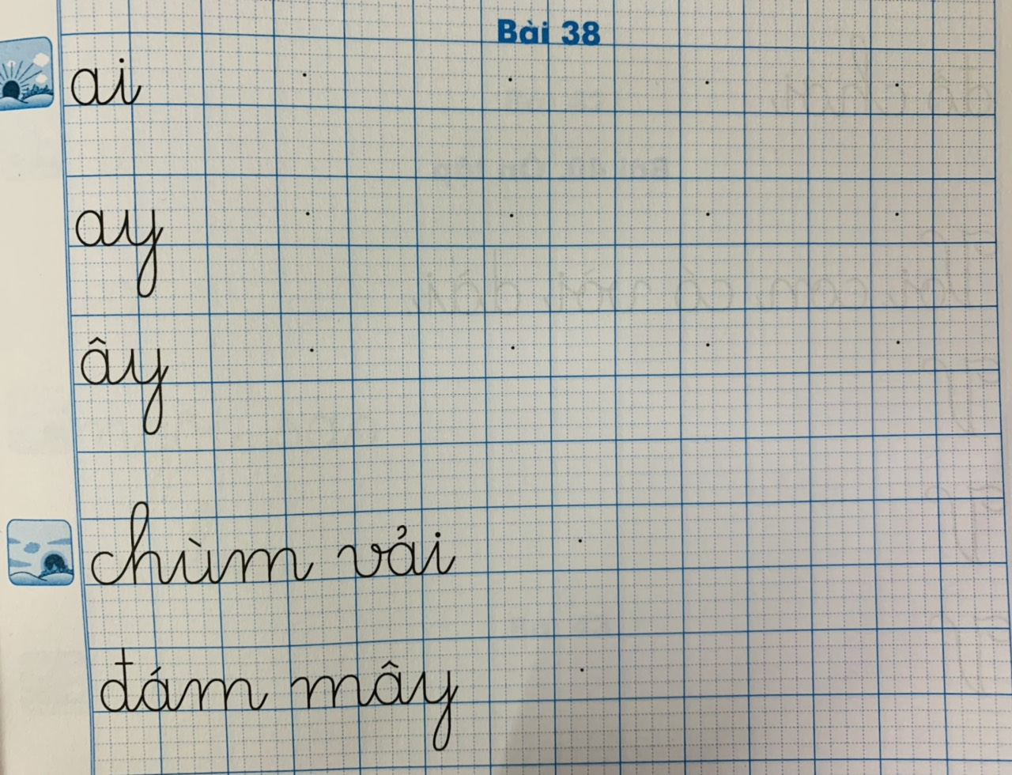

Slide 37



Slide 38
Luyện tập
Bài 1: Điền vần ai hay ay?
`
ai
`
ay
nghe đ…
thợ m…
kh… đá
b… vở
ay
ai
Bài 2: Sắp xếp các từ ngữ cho trước dưới đây thành câu hoàn chỉnh.
chơi,
nhảy dây,
Mai,
Lan,
và
4
5
1
3
2
- Mai và Lan chơi nhảy dây.
- Lan và Mai chơi nhảy dây.

Slide 39
Dặn dò bài tập ngày 10/11
Đọc lại bài 38 sách Tiếng Việt 1 và vở Luyện đọc .Khuyến khích các con đánh vần thầm, đọc trơn nhanh.
Hoàn thành vở BT Tiếng Việt trang 36. Tập chép (nối tiếp) vào vở ô li Tiếng Việt theo bài mẫu cô gửi.
Viết bài 38 trong vở Luyện viết 1.

